Slide 1
14-1. 요인분석
요인분석 개요
공통요인으로 변수 정제
잘못 분류된 요인 제거로 변수 정제
요인분석 결과 제시

Slide 2
1) 요인분석 개요
요인분석(Factor Analysis)
다수의 변수들을 대상으로 변수들 간의 관계 분석(타당성 분석)
공통 차원으로 축약하는 통계기법(변수 축소)
확인적 요인분석 : 요인분석을 할 때 사전에 묶여질 것으로 기대되는 항목끼리 묶여지는지를 분석하는 방법
탐색적 요인분석 : 요인분석을 할 때 사전에 어떤 변수들끼리
묶어야 한다는 전제를 두지 않고 분석하는 방법
Notes:
확인적 요인분석 : 측정도구(설문지)의 타당성 검증
탐색적 요인분석 : 차원축소

Slide 3
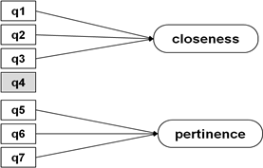

1) 요인분석 개요
변수와 요인 관계
요인 구분 | 변수명(Name) | 변수설명(하위 요인)
제품 친밀도 | q1 | 브랜드
 | q2 | 친근감
 | q3 | 익숙함
 | q4 | 편안함
제품 적절성 | q5 | 가격의 적절성
 | q6 | 당도의 적절성
 | q7 | 성분의 적절성
제품 만족도 | q8 | 음료의 목 넘김
 | q9 | 음료의 맛
 | q10 | 음료의 향
 | q11 | 음료의 가격
잘못된 요인 분류
하위 요인
상위 요인

Slide 4
1) 요인분석 개요
【요인분석의 전제조건】
하위요인으로 구성되는 데이터 셋이 준비되어 있어야 한다.
분석에 사용되는 변수는 등간척도나 비율척도이여야 하며, 표본의 크기는 최소 30~50개 이상이 바람직하다.【중심극한정리】
요인분석은 상관관계가 높은 변수들끼리 그룹화하는 것이므로 변수들 간의 상관관계가 매우 낮다면(보통 ±3 이하) 그 자료는 요인 분석에 적합하지 않다.

Slide 5
1) 요인분석 개요
【요인분석의 목적】
측정도구 타당성 검증 : 변인들이 동일한 요인으로 묶이는지?
자료 요약 : 변인을 몇 개의 공통된 변인으로 묶음(차원 축소)
변인 구조 파악 : 변인들의 상호관계 파악(독립성 등)
불필요한 변인 제거 : 중요도가 떨어진 변수 제거

Slide 6
2) 공통요인으로 변수 정제
【데이터 셋 준비】
s1 <- c(1, 2, 1, 2, 3, 4, 2, 3, 4, 5)
s2 <- c(1, 3, 1, 2, 3, 4, 2, 4, 3, 4)
s3 <- c(2, 3, 2, 3, 2, 3, 5, 3, 4, 2)
s4 <- c(2, 4, 2, 3, 2, 3, 5, 3, 4, 1)
s5 <- c(4, 5, 4, 5, 2, 1, 5, 2, 4, 3)
s6 <- c(4, 3, 4, 4, 2, 1, 5, 2, 4, 2)
name <-1:10
s1 : 자연과학, s2 : 물리화학
s3 : 인문사회, s4 : 신문방송
s5 : 응용수학, s6 : 추론통계
name : 각 과목 문항 이름

Slide 7
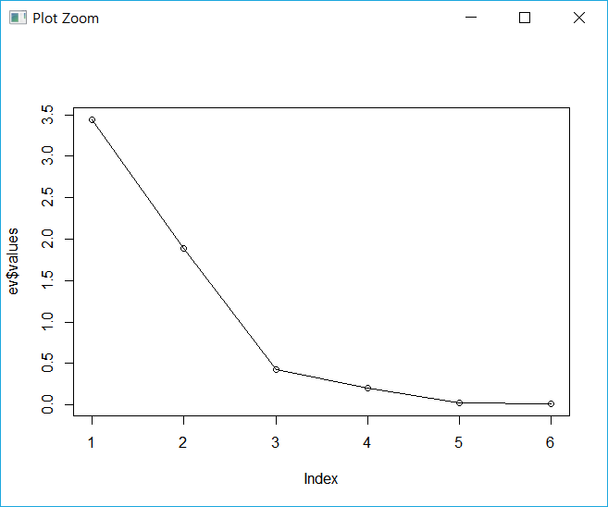
2) 공통요인으로 변수 정제
【주성분분석 요인 수 분석】
# 초기 고유값 계산
en <- eigen(cor(subject))
#$values : 고유값 보기
en$values
# $vectors : 고유벡터 보기
en$vectors
# 고유값을 이용한 시각화
plot(ev$values, type="o")

Slide 8
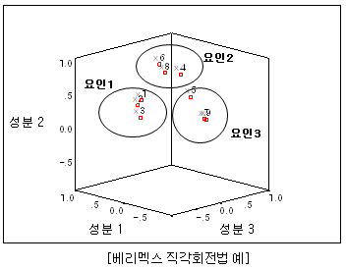
2) 공통요인으로 변수 정제
【요인분석 : 베리멕스 직각회전법 적용】
result <- factanal(subject, factors = 3, # 요인 개수 지정
rotation = "varimax", # 회전방법 지정("varimax", "promax", "none")
scores="regression") # 요인점수 계산 방법

Slide 9
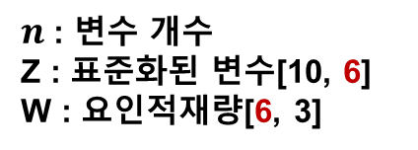
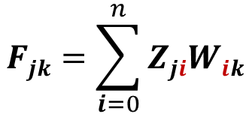
2) 공통요인으로 변수 정제
$$Fjk=\sum_{i=0}^{n}{ZjiWik}$$
$n$: 변수 개수
Z : 표준화된 변수[10, 6]
W : 요인적재량[6, 3]
【요인점수】 : 각 관측치(표준화된 값)와 요인 간의 관계를 나타내는 점수
Subject[10, 6]
요인적재량[6, 3]
요인점수[10, 6]
s1 s2 s3 s4 s5 s6
1 1 1 2 2 4 4
2 2 3 3 4 5 3
3 1 1 2 2 4 4
4 2 2 3 3 5 4
5 3 3 2 2 2 2
6 4 4 3 3 1 1
7 2 2 5 5 5 5
8 3 4 3 3 2 2
9 4 3 4 4 4 4
10 5 4 2 1 3 2
Loadings:
Factor1 Factor2 Factor3
S1 -0.379 -0.005 0.923
s2 -0.710 0.140 0.649
s3 0.236 0.931 0.166
s4 0.120 0.983 -0.118
s5 0.771 0.297 -0.278
s6 0.900 0.301 -0.307
Factor1 Factor2 Factor3
[1,] 0.7357870 -0.98034177 -1.07981805
[2,] -0.6640013 0.87937769 -0.83543481
[3,] 0.7357870 -0.98034177 -1.07981805
[4,] 0.6917075 -0.02812698 -0.27885523
[5,] -0.7387206 -0.69135360 -0.07138837
[6,] -1.7858690 0.33608991 0.30957945
[7,] 1.0449596 1.66369477 -0.11745856
[8,] -1.0999660 0.22263533 -0.17382007
[9,] 0.9197524 0.96404108 1.40734566
[10,] 0.1605633 -1.38567464 1.91966803
*
=

Slide 10
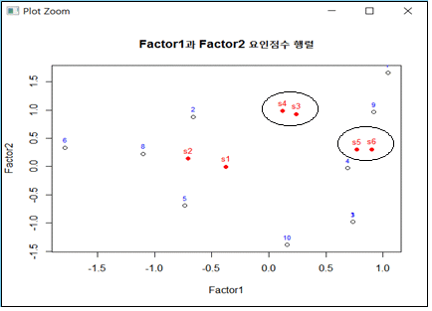
2) 공통요인으로 변수 정제
【요인점수를 이용한 요인적재량 시각화】
단계 1 : Factor1과 Factor2 요인적재량 시각화
plot(result$scores[, c(1:2)],
main="Factor1과 Factor2 요인점수 행렬")
# 산점도에 레이블 표시(문항 이름 : name)
text(result$scores[,1], result$scores[,2],
labels = name, cex = 0.7, pos = 3, col = "blue")
# 요인적재량 추가
points(result$loadings[,c(1:2)], pch=19, col = "red")
＃ 요인적재량의 레이블 표시
text(result$loadings[,1], result$loadings[,2],
labels = rownames(result$loadings),
cex = 0.8, pos = 3, col = "red")

Slide 11
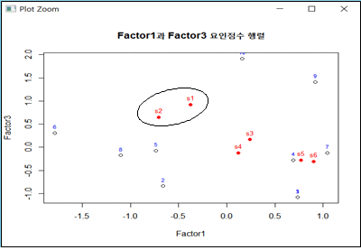
2) 공통요인으로 변수 정제
【요인점수를 이용한 요인적재량 시각화】
단계 2 : Factor1과 Factor3 요인적재량 시각화
plot(result$scores[,c(1,3)], main="Factor1과 Factor3 요인점수 행렬")
# 산점도에 레이블 표시(문항 이름 : name)
text(result$scores[,1], result$scores[,3],
labels = name, cex = 0.7, pos = 3, col = "blue")
# 요인적재량 추가
points(result$loadings[,c(1,3)], pch=19, col = "red")
＃ 요인적재량의 레이블 표시
text(result$loadings[,1], result$loadings[,3],
labels = rownames(result$loadings),
cex = 0.8, pos = 3, col = "red")

Slide 12
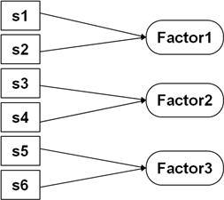
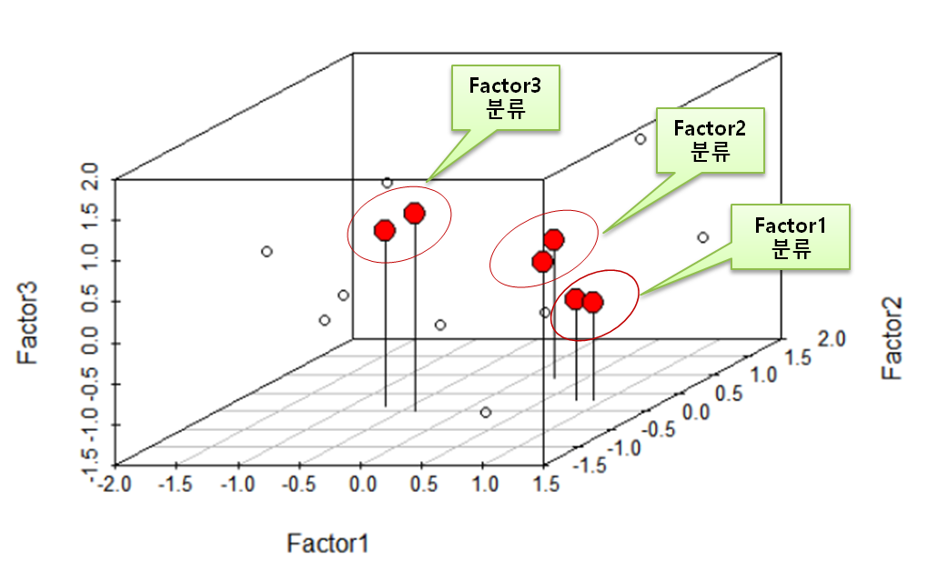
2) 공통요인으로 변수 정제
【요인점수를 이용한 요인적재량 3차원 시각화】
요인별 변수 묶기

Slide 13
3) 잘못된 요인 정제
【 3개 요인으로 구성된 파일정보(drinking_water.sav)】
요인 구분 | 변수명(Name) | 변수설명(하위 요인) | 변수값(Values)
제품 친밀도 | q1 | 브랜드 | 5점 척도 ① 매우불만 ② 불만 ③ 보통 ④ 만족 ⑤ 매우만족 (무응답 없음)
 | q2 | 친근감
 | q3 | 익숙함
 | q4 | 편안함
제품 적절성 | q5 | 가격의 적절성
 | q6 | 당도의 적절성
 | q7 | 성분의 적절성
제품 만족도 | q8 | 음료의 목 넘김
 | q9 | 음료의 맛
 | q10 | 음료의 향
 | q11 | 음료의 가격

Slide 14
3) 잘못된 요인 정제
잘못된 요인

Slide 15
4) 요인분석 결과 제시 방법
【논문/보고서 작성방법】
요인 (Factor) | 변수명 (Variable Name) | 요인 적재량 (Factor loading) | 고유값 (Eigenvalue) | 분산 설명력 (Variance Explained)
제품 친밀도 | q1 | .762 | 2.133 | 19.4%
 | q2 | .813
 | q3 | .762
제품 적절성 | q5 | .557 | 2.394 | 21.8%
 | q6 | .693
 | q7 | .703
제품 만족도 | q8 | .695 | 2.772 | 25.2%
 | q9 | .873
 | q10 | .852
 | q11 | .719

Slide 16
14-2. 상관분석
상관분석 개요
피어슨 상관계수
상관분석 실습
상관분석 결과 제시

Slide 17
1) 상관분석 개요
상관관계 분석(Correlation Analysis)
변수 간 관련성 분석 방법
하나의 변수가 다른 변수와 관련성 분석
예, 광고비와 매출액 사이의 관련성 등 분석
【상관관계분석 중요사항】
회귀분석 전 변수 간 관련성 분석(가설 검정 전 수행)
상관계수 ➔ 피어슨(Pearson) R계수 이용 관련성 유무
상관관계분석 척도:
피어슨 상관계수(Pearson correlation coefficient : r)

Slide 18
2) 피어슨 상관계수 r
【피어슨 상관계수 R】
피어슨 상관계수 R | 상관관계 정도
±0.9이상 | 매우 높은 상관관계
±0.9 ~ ±0.7 | 높은 상관관계
±0.7 ~ ±0.4 | 다소 높은 상관관계
±0.4 ~ ±0.2 | 낮은 상관관계
±0.2 미만 | 상관관계 없음
※ 상관계수 r은 -1에서 +1까지의 값을 가진다. 또한 가장 높은 완전 상관관계의 상관계수는 1이고, 두 변수간에 전혀 상관관계가 없으면 상관계수는 0이다.

Slide 19
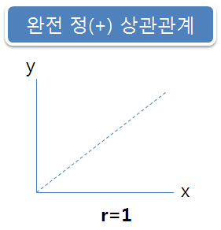
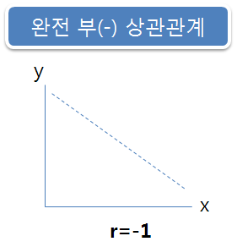
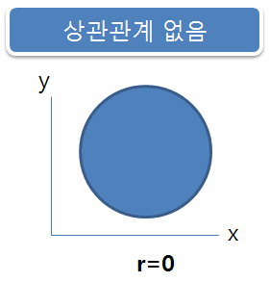
2) 피어슨 상관계수 r
상관계수 r과 상관관계 정도

Slide 20
3) 상관분석 실습
# 데이터셋 가져오기
result <- read.csv("C:/Rwork/data/drinking_water.csv", header=T)
head(result)
# 상관계수 보기
cor(result$친밀도, result$적절성)
cor(result$친밀도, result$만족도)
# 전체 변수 간 상관계수 보기
cor(result, method="pearson") # 피어슨 상관계수 - default
cor(result, method="spearman") # spearman 상관계수(서열척도)

Slide 21
4) 상관분석 결과 제시
【논문에서 상관관계 분석 결과 제시 방법】
일반적으로 상관관계 분석 결과를 논문에서 제시할 경우 해당 기술통계량(평균과 표준편차)과 피어슨 상관계수 함께 제시
분석 단위 | 평균 (Mean) | 표준편차 (Std. Deviation) | 분석 단위 간 상관관계 (Inter-Analysis Correlations)
 |  |  | 1 | 2 | 3
1. 친밀도 | 2.928 | 0.9703446 | 1
2. 적절성 | 3.133 | 0.8596574 | .499 | 1
3. 만족도 | 3.095 | 0.8287436 | .467 | .767 | 1

